Slide 1
12. 앙상블 방법

Slide 2
PREVIEW
일상생활에서 앙상블
중한 병에 걸려 병원을 결정할 때
중요한 임무를 맡길 사람을 정할 때
비싼 물건을 살 때
앙상블 방법^{ensemble method}이란 여러 전문가로부터 얻은 복수의 의견을 적절한 방법으로 결합하여 좀 더 적합한 의사결정을 하는 접근방법
기계 학습에서의 앙상블
여러 예측기가 출력한 복수의 예측값을 적절한 방법으로 결합하여 더 높은 정확도의 예측값을 출력
두 가지 문제: 앙상블 생성과 앙상블 결합

Slide 3
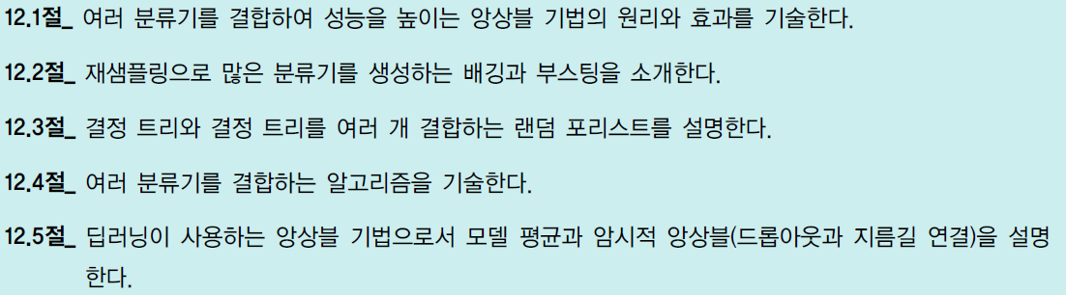

Slide 4
12.1 동기와 원리
12.1.1 앙상블을 사용하는 이유
12.1.2 요소 분류기의 다양성

Slide 5
12.1.1 앙상블을 사용하는 이유
나쁜 운을 피할 수 있다.
성능 향상을 꾀할 수 있다.
데이터 양에 따른 어려움을 극복할 수 있다.
데이터 질에 따른 어려움을 극복할 수 있다.
다중 센서 시스템에 효과적이다.
점진 학습이 가능하다.

Slide 6
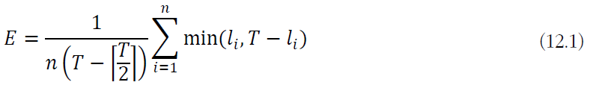

12.1.2 요소 분류기의 다양성
다양성의 중요성
틀리는 샘플이 다를수록 다양하다고 말함
요소 분류기가 비슷하면 앙상블 효과가 적음 (극단적으로 모두 같다면 효과 전무)
다양성 척도
식 (12.1)은 여러 척도 중 하나 ($n$은 샘플의 개수, $T$는 분류기의 개수, $l_{i}$는 $i$번째 샘플을 맞춘 분류기의 개수)

Slide 7
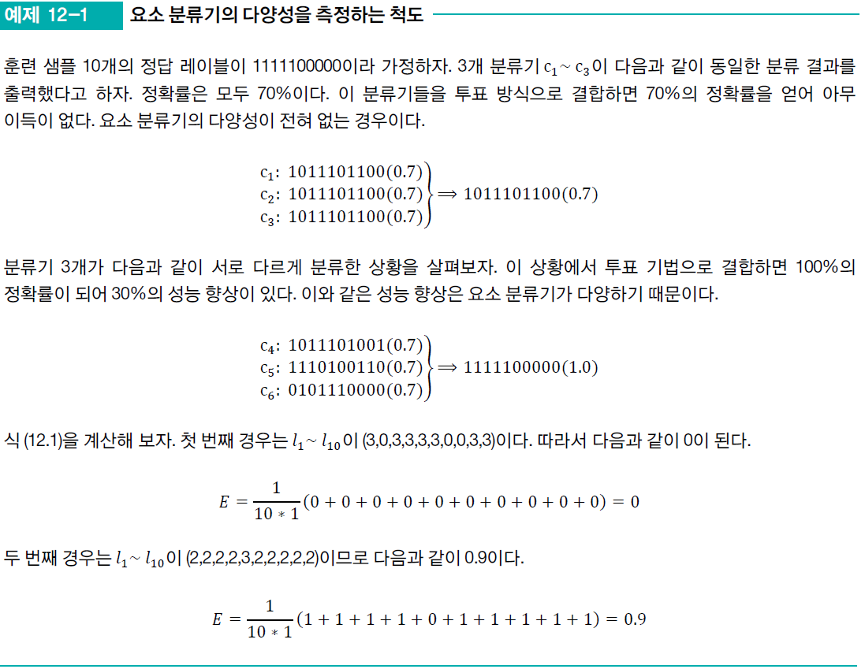
12.1.2 요소 분류기의 다양성

Slide 8
12.1.2 요소 분류기의 다양성
다양한 요소 분류기를 만드는 방법
재샘플링^{resampling} 방법
훈련집합에서 일정 비율을 임의로 선택하는 일을 여러 번 반복
배깅과 부스팅(12.2절)
부분 공간^{subspace} 방법
원래 특징 공간에서 일부를 임의로 선택하는 일을 여러 번 반복
랜덤 포리스트(12.3절)

Slide 9
12.2 재샘플링^{resampling} 기법
12.2.1 배깅
12.2.2 부스팅

Slide 10
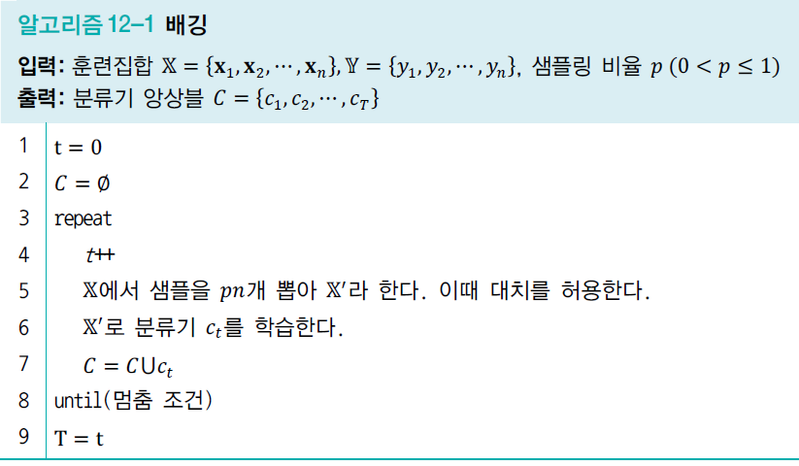
12.2.1 배깅^{bagging}
배깅
모델 선택 문제를 푸는 부트스트랩(1장의 [알고리즘 1-4]) 아이디어를 앙상블 생성에 적용
이름도 부트스트랩을 변형한 bootstrap aggregating에서 유래
요소 분류기로 k-NN, SVM, 신경망처럼 안정적인 분류기보다 트리 분류기처럼 불안정한 분류기를 사용할 때 보다 효과적

Slide 11
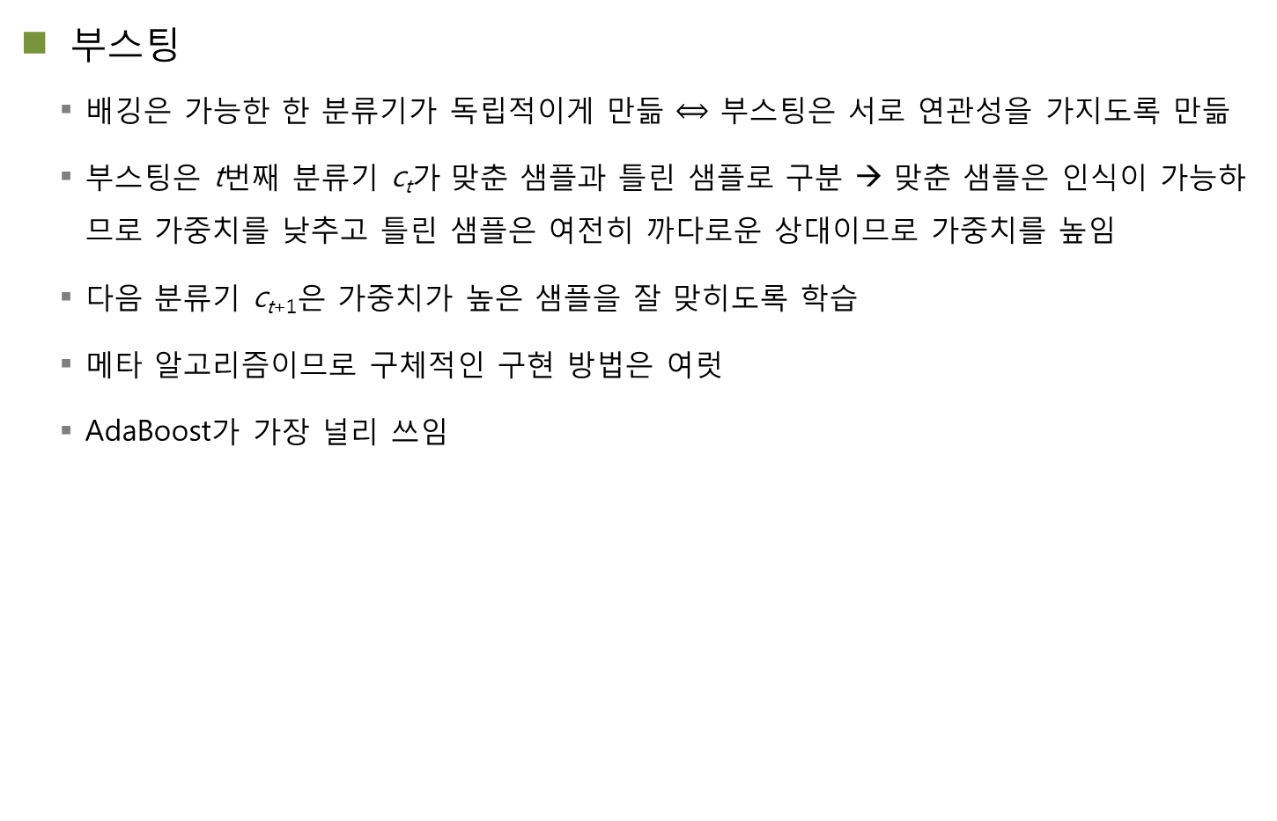
12.2.2 부스팅^{boosting}
부스팅
배깅은 가능한 한 분류기가 독립적이게 만듦 $⟺$ 부스팅은 서로 연관성을 가지도록 만듦
부스팅은 t번째 분류기 c_{t}가 맞춘 샘플과 틀린 샘플로 구분 → 맞춘 샘플은 인식이 가능하므로 가중치를 낮추고 틀린 샘플은 여전히 까다로운 상대이므로 가중치를 높임
다음 분류기 c_{t+1}은 가중치가 높은 샘플을 잘 맞히도록 학습
메타 알고리즘이므로 구체적인 구현 방법은 여럿
AdaBoost가 가장 널리 쓰임

Slide 12
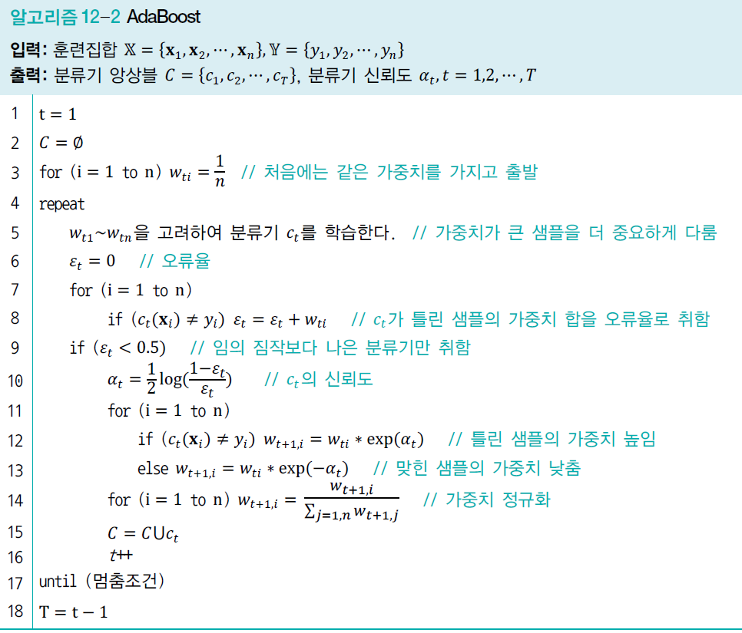
12.2.2 부스팅

Slide 13
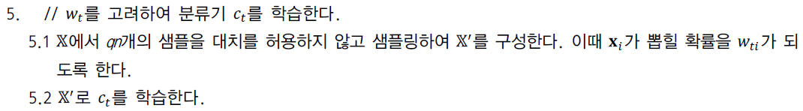
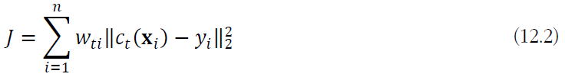
12.2.2 부스팅
[알고리즘 12-2] 부연 설명
가중치 관리
라인 3에서 동일 가중치를 부여하고 출발
라인 11~13은 맞힌 샘플은 가중치를 줄이고, 틀린 샘플은 높임
가중치를 고려한 학습
재샘플링을 이용한 방법
목적함수를 다시 정의하는 방법
라인 6~8의 오류율 계산에서도 가중치 고려
라인 10은 요소 분류기의 신뢰도 계산

Slide 14
12.3 결정 트리와 랜덤 포리스트
12.3.1 결정 트리
12.3.2 랜덤 포리스트

Slide 15
12.3 결정 트리와 랜덤 포리스트
12.3.1 결정 트리
12.3.2 랜덤 포리스트

Slide 16
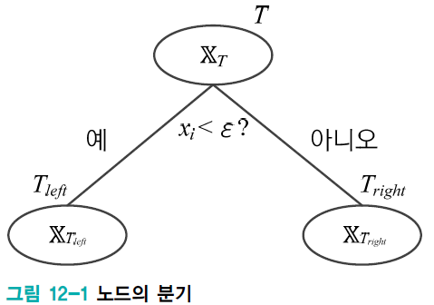

12.3.1 결정 트리^{decision tree}
결정 트리는 스무고개와 비슷한 원리
스무고개 예) 생물인가요? $\underset{→}{예}$ 식물인가요? $\underset{→}{아니오}$ 뭍에 사나요? $\underset{→}{아니오}$ 바다에 사나요? $\underset{→}{예}$ 영리한가요? $\underset{→}{예}$ 답은 돌고래죠? $\underset{→}{예}$ 끝
결정 트리는 알고리즘이 질문을 만들어야 함 (질문은 훈련집합을 이용하여 만듦)
노드에서의 질문
$x_{i}<ε$?은 어느 쪽으로 분기할지 결정하는 데 사용하는 질문

Slide 17
Training Dataset
age | income | student | credit_rating | buys_computer
<=30 | high | no | fair | no
<=30 | high | no | excellent | no
31…40 | high | no | fair | yes
>40 | medium | no | fair | yes
>40 | low | yes | fair | yes
>40 | low | yes | excellent | no
31…40 | low | yes | excellent | yes
<=30 | medium | no | fair | no
<=30 | low | yes | fair | yes
>40 | medium | yes | fair | yes
<=30 | medium | yes | excellent | yes
31…40 | medium | no | excellent | yes
31…40 | high | yes | fair | yes
>40 | medium | no | excellent | no

Slide 18
Output: A Decision Tree for “buys_computer”
age?
<=30
overcast
>40
30..40
student?
yes
credit rating?
no
yes
excellent
fair
no
yes
no
yes

Slide 19
추출된 Rule들
If (age<=30 & student=‘yes’), then ‘buy computer’=‘yes’
If (age<=30 & student=‘no’), then ‘buy computer’=‘no’
If (30<age<=40), then ‘buy computer’=‘yes’
If (age>40 & credit=‘excellent’), then ‘buy computer’=‘no’
If (age>40 & credit=‘fair’), then ‘buy computer’=‘yes’

Slide 20
Example of a Decision Tree
categorical
categorical
continuous
class
Splitting Attributes
Refund
Yes
No
NO
MarSt
Single, Divorced
Married
TaxInc
NO
< 80K
> 80K
NO
YES
Training Data
Model: Decision Tree

Slide 21
Another Example of Decision Tree
categorical
categorical
continuous
class
MarSt
Single, Divorced
Married
NO
Refund
Yes
No
NO
TaxInc
< 80K
> 80K
NO
YES
There could be more than one tree that fits the same data!

Slide 22
Apply Model to Test Data
Test Data
Start from the root of tree.
Refund
Yes
No
NO
MarSt
Single, Divorced
Married
TaxInc
NO
< 80K
> 80K
NO
YES

Slide 23
Apply Model to Test Data
Test Data
Refund
Yes
No
NO
MarSt
Single, Divorced
Married
TaxInc
NO
< 80K
> 80K
NO
YES

Slide 24
Apply Model to Test Data
Test Data
Refund
Yes
No
NO
MarSt
Single, Divorced
Married
TaxInc
NO
< 80K
> 80K
NO
YES

Slide 25
Apply Model to Test Data
Test Data
Refund
Yes
No
NO
MarSt
Single, Divorced
Married
TaxInc
NO
< 80K
> 80K
NO
YES

Slide 26
Apply Model to Test Data
Test Data
Refund
Yes
No
NO
MarSt
Single, Divorced
Married
TaxInc
NO
< 80K
> 80K
NO
YES

Slide 27
Apply Model to Test Data
Test Data
Refund
Yes
No
NO
MarSt
Single, Divorced
Married
Assign Cheat to “No”
TaxInc
NO
< 80K
> 80K
NO
YES

Slide 28
Decision Tree Induction
Many Algorithms:
Hunt’s Algorithm (one of the earliest)
CART
ID3, C4.5
SLIQ,SPRINT

Slide 29
Tree Induction
Greedy strategy.
Split the records based on an attribute test that optimizes certain criterion.
Issues
Determine how to split the records
How to specify the attribute test condition?
How to determine the best split?
Determine when to stop splitting

Slide 30
Tree Induction
Greedy strategy.
Split the records based on an attribute test that optimizes certain criterion.
Issues
Determine how to split the records
How to specify the attribute test condition?
How to determine the best split?
Determine when to stop splitting

Slide 31
How to Specify Test Condition?
Depends on attribute types
Nominal
Ordinal
Continuous
Depends on number of ways to split
2-way split
Multi-way split

Slide 32
Splitting Based on Nominal Attributes
Multi-way split: Use as many partitions as distinct values.
Binary split: Divides values into two subsets. Need to find optimal partitioning.
CarType
Family
Luxury
Sports
OR
CarType
CarType
{Family, Luxury}
{Sports, Luxury}
{Sports}
{Family}

Slide 33
Splitting Based on Continuous Attributes
Different ways of handling
Discretization to form an ordinal categorical attribute
Static – discretize once at the beginning
Dynamic – ranges can be found by equal interval bucketing, equal frequency bucketing (percentiles), or clustering.
Binary Decision: (A < v) or (A ≥ v)
consider all possible splits and finds the best cut
can be more compute intensive

Slide 34
Splitting Based on Continuous Attributes

Slide 35
Tree Induction
Greedy strategy.
Split the records based on an attribute test that optimizes certain criterion.
Issues
Determine how to split the records
How to specify the attribute test condition?
How to determine the best split?
Determine when to stop splitting

Slide 36
How to determine the Best Split
Before Splitting: 10 records of class 0, 10 records of class 1
Which test condition is the best?

Slide 37
How to determine the Best Split
Greedy approach:
Nodes with homogeneous class distribution are preferred
Need a measure of node impurity:
Non-homogeneous,
High degree of impurity
Homogeneous,
Low degree of impurity

Slide 38
Measures of Node Impurity
Gini Index
Entropy
Misclassification error

Slide 39
Test attribute를 선택하는 기준
Information Gain
정보이론에 기반, Entropy
Gain Ratio
Information Gain의 단점을 수정
Gini Index
IBM Intelligent Miner에서 정의한 방법

Slide 40
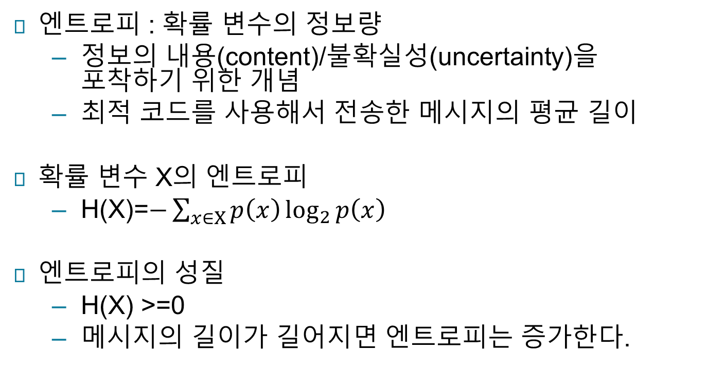
Entropy (엔트로피)

Slide 41




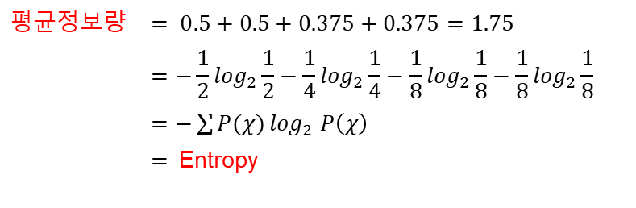
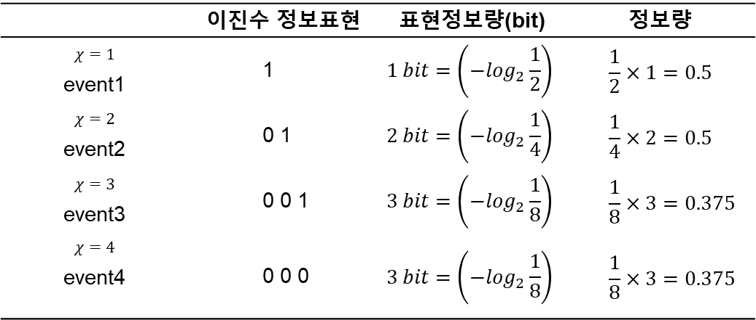
엔트로피
 | 이진수 정보표현 | 표현정보량(bit) | 정보량
 | 1
 | 0 1
 | 0 0 1
 | 0 0 0
정보
Source
평균정보량

Slide 42
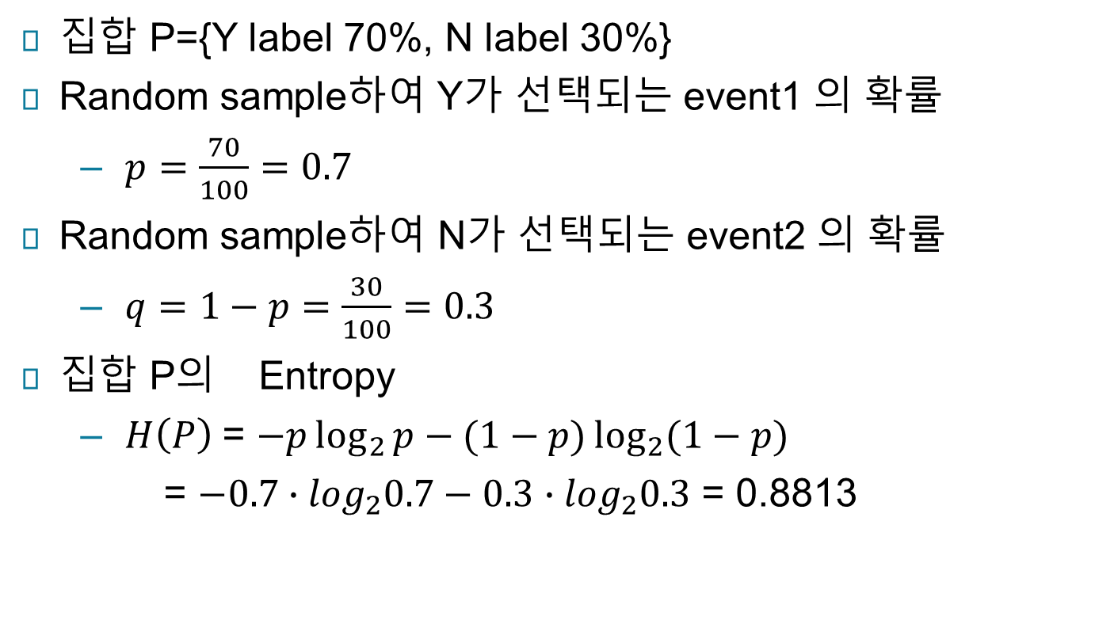
Entropy의 의미 - Binary label 케이스

Slide 43
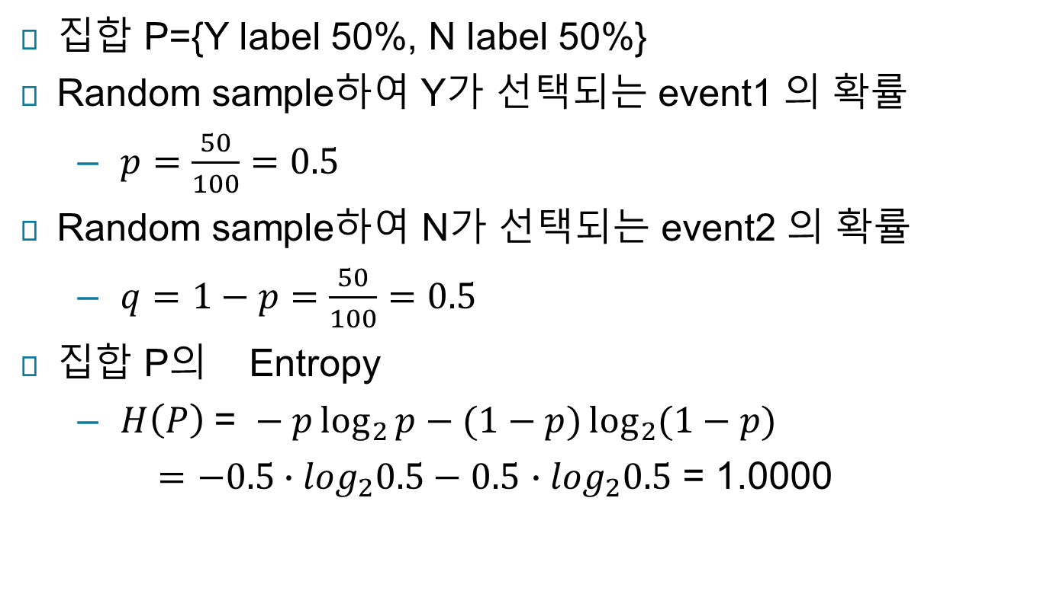
Entropy의 의미 - Binary label 케이스

Slide 44
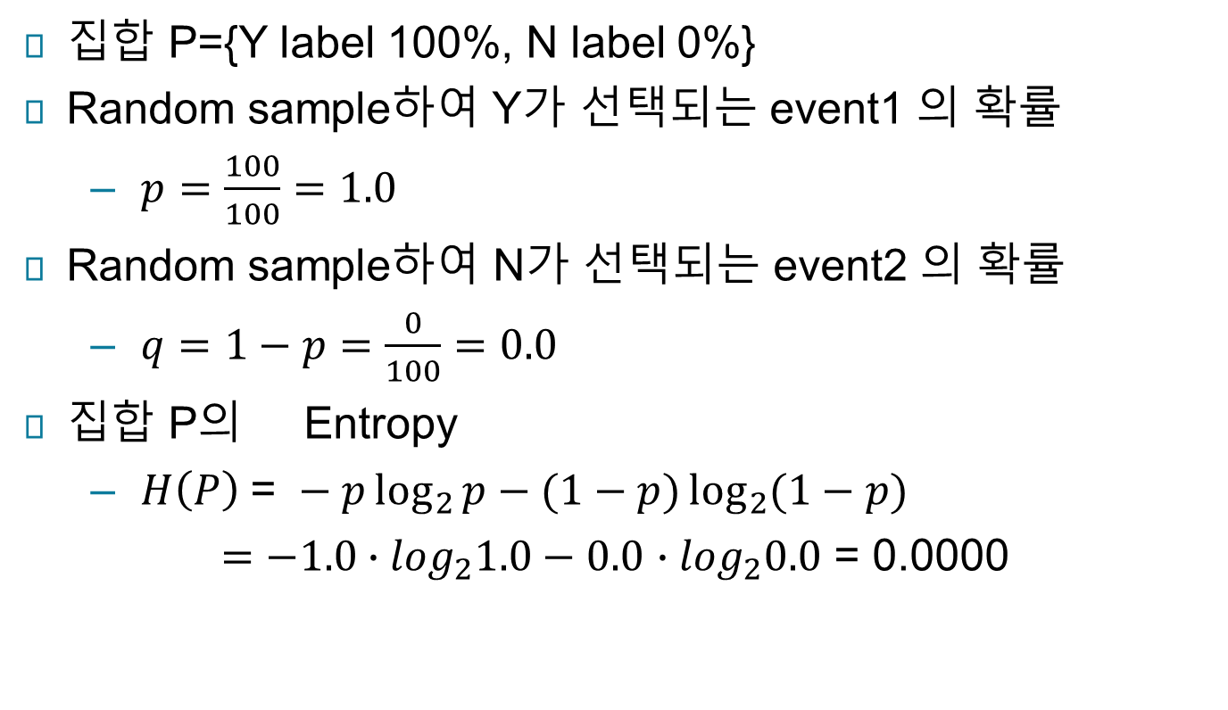
Entropy의 의미 - Binary label 케이스

Slide 45
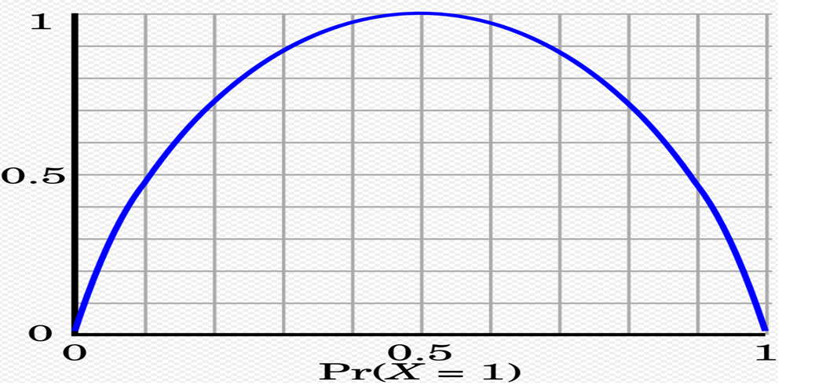
Entropy의 의미= 불순도 (Impurity)
H(p)
p(Y)
p(Y)=0
Y=0%
N=100%
H(p)=0
p(Y)=0.5
Y=50%
N=50%
H(p)=1
p(Y)=0.7
Y=70%
N=30%
H(p)=0.88
p(Y)=1
Y=100%
N=0%
H(p)=0

Slide 46
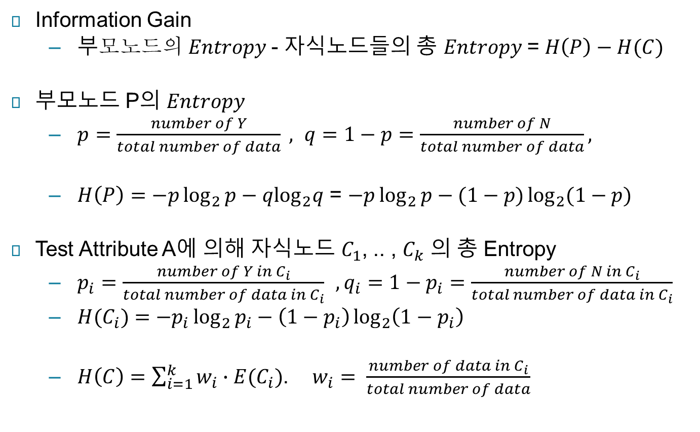
Information Gain

Slide 47
Information Gain의 활용
Information Gain이 크다는 것은
부모 노드의 데이터의 불순도 보다
자식 노드의 데이터의 불순도가 더 작아졌다는 것을 의미
자식 노드의 데이터의 순도가 더 크다는 것을 의미
모든 attribute에 대해서 각각 Information Gain을 구하고
Test Attribute선택
Information Gain이 가장 큰 Attribute를 선택
그러면
자식 노드의 순도가 가장 커질 것이다.

Slide 48
Examples for computing Entropy
P(C1) = 0/6 = 0 P(C2) = 6/6 = 1
Entropy = – 0 log 0 – 1 log 1 = – 0 – 0 = 0
P(C1) = 1/6 P(C2) = 5/6
Entropy = – (1/6) log₂ (1/6) – (5/6) log₂ (1/6) = 0.65
P(C1) = 2/6 P(C2) = 4/6
Entropy = – (2/6) log₂ (2/6) – (4/6) log₂ (4/6) = 0.92

Slide 49



어느 변수가 더 좋을까요?
3개의 leaf node
10,000개의 leaf node
age
name
김재동
한갑수
〮 〮 〮 〮
박찬수
Y : 700
N : 300
Y : 500
N : 1000
Y : 100
N : 800
Y : 1
N : 0
Y : 0
N : 1
〮 〮 〮 〮
Y : 1
N : 0
Entropy
= 0.888
Entropy
= 0.65
Entropy
= 0.50
Entropy
= 0
Entropy
= 0
Entropy
= 0
※ 총 Entropy = 0.69
※ 총 Entropy = 0
age가 더 좋음에도 불구하고, name의 총 Entropy가 더 작다.

Slide 50
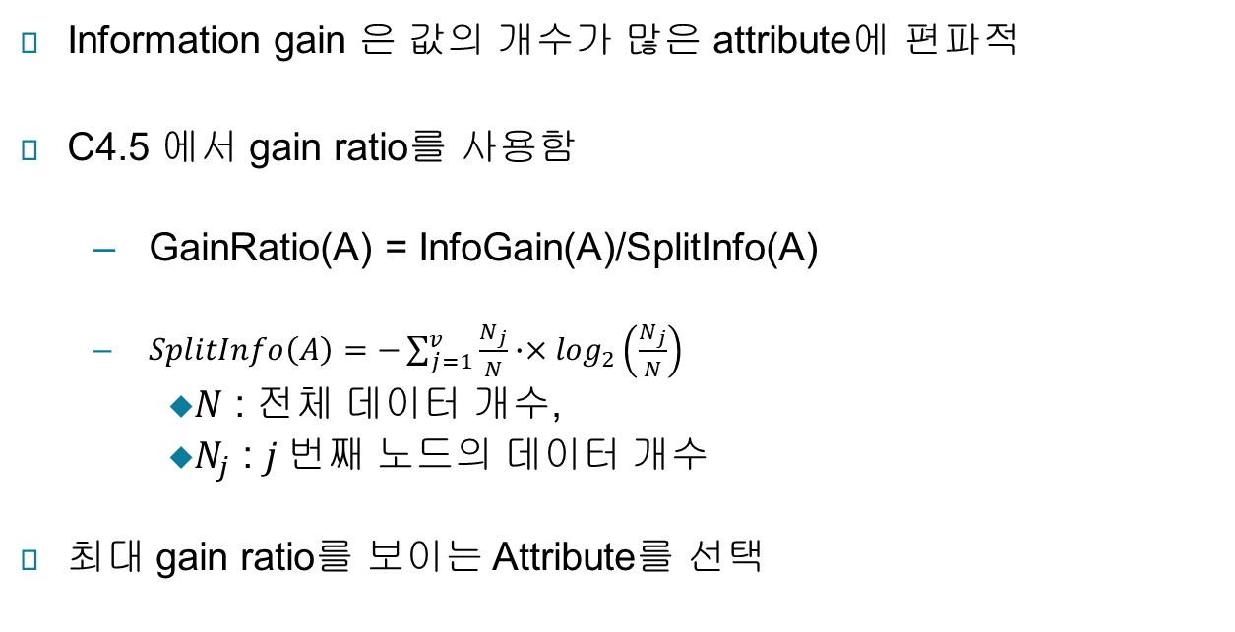
Gain Ratio

Slide 51
Tree Induction
Greedy strategy.
Split the records based on an attribute test that optimizes certain criterion.
Issues
Determine how to split the records
How to specify the attribute test condition?
How to determine the best split?
Determine when to stop splitting

Slide 52
Decision Tree Algorithm
기본 algorithm (greedy algorithm, 탐욕스런 알고리즘)
top-down recursive divide-and-conquer manner
시작시, 모든 훈련데이터를 tree의 root에 놓는다.
특정 기준에 의해 테스트 attribute를 선택하고 자식 노드들을 생성한다.
attribute 값에 따라 자식 노드들에 훈련 데이터를 분배한다.
위 작업을 재귀적(recursive)으로 중단 조건이 만족될 때까지 반복한다.
중단 조건
노드의 모든 데이터의 Class Label 이 모두 같다.
분할에 사용될 test attribute가 더 이상없다.
다수결투표 (majority voting) 로 class label을 결정한다.
분할에 사용될 훈련 데이터가 더 이상 없다.
다수결투표 (majority voting) 로 class label을 결정한다.

Slide 53
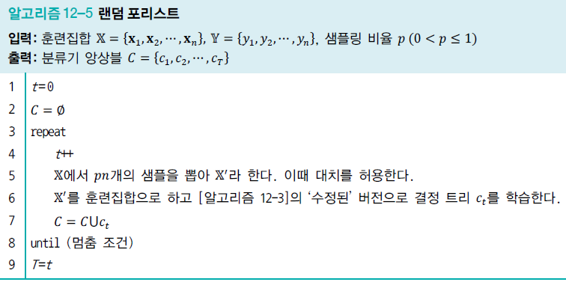
12.3.2 랜덤 포리스트^{random forest}
결정 트리의 낮은 성능
신경망이나 SVM 등에 비해 정확도가 낮다는 결정적인 약점 → 주로 앙상블의 요소 분류기로 사용
랜덤 포리스트라는 앙상블 기법이 가장 널리 사용됨
랜덤 포리스트
결정 트리를 배깅으로 결합

Slide 54
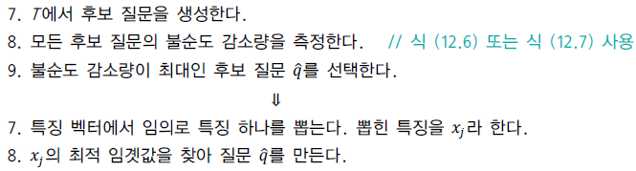
12.3.2 랜덤 포리스트
[알고리즘 12-5]의 부연 설명
라인 5에서 임의 샘플링하므로 요소 분류기는 독립성을 가짐
라인 6은 독립성을 강화하려고 [알고리즘 12-3]의 수정 버전을 사용
결정 트리의 성능을 희생하는 대신 앙상블의 독립성을 강화
특징 각각의 중요도까지 측정 가능 → 특징 분석 또는 선택에 사용

Slide 55
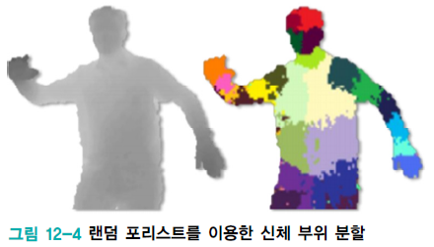
12.3.2 랜덤 포리스트
랜덤 포리스트의 성공적인 활용 사례
키넥트 센서로 획득한 RGBD 영상을 분석하여 사람의 자세를 추정하는 응용
깊이 영상을 신체 부위로 분할하는 단계에 활용
랜덤 포리스트와 딥러닝의 결합 → 12.5절

Slide 56
12.4 앙상블 결합
12.4.1 부류 레이블
12.4.2 부류 순위
12.4.3 부류 확률
예제
부류 레이블: (0,1,0)^{T}는 두 번째 부류를 뜻함
부류 순위: (3,1,2)^{T}는 두 번째 부류일 가능성이 가장 크고 그 다음으로 세 번째와 첫 번째 임을 뜻함
부류 확률: (0.1,0.7,0.2)^{T}는 부류별 발생 확률을 제공

